Slide 1

Enfermedad renal: por
qué lo general puede
no aplicar
Salud y Estética
Ver el OA en saludyestetica.lumbre.lat
Notes:
Objeto de aprendizaje de Lumbre · Salud y Estética
Enlace: https://saludyestetica.lumbre.lat/object/sye-c29-r01-oa07-enfermedad-renal

Slide 2
Acerca de este OA · 1 de 2
Objetivo
Explicar por qué las recomendaciones generales de alimentación pueden no servir en la enfermedad renal, identificar los ajustes que solo valora el profesional y reconocer el riesgo de las dietas copiadas de internet, sin prescribir restricciones ni suplementos.
Descripción
Lección del curso 29 sobre alimentación y enfermedad renal: qué hace el riñón, por qué no hay un plan único, qué ajustes se valoran y por qué una dieta de internet puede hacer daño.
Enfermedad renal: por qué lo general puede no aplicar
2 / 73
Notes:
Enlace al OA: https://saludyestetica.lumbre.lat/object/sye-c29-r01-oa07-enfermedad-renal

Slide 3
Acerca de este OA · 2 de 2
Autoría: Salud y Estética
Etiquetas: enfermedad renal · riñón · potasio · sodio · individualización
Enfermedad renal: por qué lo general puede no aplicar
3 / 73
Notes:
Continuación de «Acerca de este OA» (2 de 2).

Slide 4
Enfermedad renal: por qué lo general puede no aplicar · 1 de 2
Público y alcance
Personas en distintas etapas de la vida y quienes las acompañan: personas con enfermedad renal, en diálisis o tras un trasplante, sus familias y cuidadores. No requiere conocimientos previos. Es formación educativa: no prescribe dietas terapéuticas, no fija cantidades y no sustituye la valoración de un profesional sanitario.
Enfermedad renal: por qué lo general puede no aplicar
4 / 73

Slide 5
Enfermedad renal: por qué lo general puede no aplicar · 2 de 2
Caso ficticio. Luisa, nombre inventado, tiene sesenta y dos años y una enfermedad renal que su nefrólogo vigila cada pocos meses. En internet leyó que «para el riñón hay que tomar mucha agua y comer mucha proteína», y en otro video, lo contrario: «cero proteína y cero fruta». Su comadre le recomendó un té diurético y un sustituto de la sal «para no inflamarse». Luisa quiere hacer lo correcto, pero cada consejo contradice al anterior y ninguno menciona su caso, sus estudios ni los medicamentos que toma. Esta lección no le da una dieta: le explica por qué lo general puede no aplicar, qué preguntas hacer y qué riesgos evita al no copiar.
Enfermedad renal: por qué lo general puede no aplicar
5 / 73
Notes:
Continuación de «Enfermedad renal: por qué lo general puede no aplicar» (2 de 2).

Slide 6
Un filtro que cambia las reglas · 1 de 3
Los riñones filtran la sangre, retiran desechos y participan en el equilibrio del agua, el sodio, el potasio y el fósforo. Cuando filtran menos, algunas de esas sustancias pueden acumularse y otras pueden perderse en exceso por la orina.
Por eso una recomendación que es buena para la población general —más fruta y verdura, más proteína, más líquido— puede no serlo para una persona con enfermedad renal, y no por capricho: depende de lo que ese riñón esté conservando o eliminando en ese momento.
Enfermedad renal: por qué lo general puede no aplicar
6 / 73

Slide 7
Un filtro que cambia las reglas · 2 de 3
La etapa y el tratamiento importan más que la etiqueta del alimento: una misma fruta puede ser bienvenida en un caso y limitada en otro.
La enfermedad renal tampoco es una sola. Cambian la causa, el tiempo de evolución, la etapa, si hay diálisis o trasplante, y las enfermedades que la acompañan, como diabetes o hipertensión. Dos personas con el mismo nombre de padecimiento pueden necesitar ajustes distintos, incluso opuestos.
Enfermedad renal: por qué lo general puede no aplicar
7 / 73
Notes:
Continuación de «Un filtro que cambia las reglas» (2 de 3).

Slide 8
Un filtro que cambia las reglas · 3 de 3
Esa es la razón por la que esta lección no ofrece listas de alimentos permitidos ni prohibidos: ofrece un mapa de decisiones y el límite donde empieza la valoración individual.
Tampoco es lo mismo una enfermedad estable que una que acaba de empeorar, ni una persona que cocina para toda la familia que una que depende de comida preparada. Esas diferencias se conversan, no se adivinan.
Enfermedad renal: por qué lo general puede no aplicar
8 / 73
Notes:
Continuación de «Un filtro que cambia las reglas» (3 de 3).

Slide 9
Por qué no hay un plan único · 1 de 5
El Instituto Nacional de Diabetes y Enfermedades Digestivas y Renales de Estados Unidos lo dice con claridad: «There is no single meal plan for everyone with CKD», es decir, no hay un solo plan de alimentación para todas las personas con enfermedad renal crónica.
La misma fuente recomienda trabajar con un dietista especializado para construir un plan según las necesidades individuales y ajustar la cantidad de proteína según el estado del riñón. El plan se apoya en estudios, medicamentos y síntomas, no en una publicación.
Enfermedad renal: por qué lo general puede no aplicar
9 / 73

Slide 10
Por qué no hay un plan único · 2 de 5
La frase no invita a improvisar: invita a construir el plan con quien puede leer los análisis y conocer el tratamiento.
Enfermedad renal: por qué lo general puede no aplicar
10 / 73
Notes:
Continuación de «Por qué no hay un plan único» (2 de 5).

Slide 11
Por qué no hay un plan único · 3 de 5
En la práctica, el profesional revisa análisis, presión, peso, hinchazón, medicación y lo que la persona come de verdad. Con eso decide qué ajustar y qué dejar igual. Hay etapas en las que se pide moderar ciertos alimentos y otras en las que el riesgo es comer demasiado poco; en diálisis, las necesidades pueden cambiar por completo. Por eso una lista copiada de otra persona —o de otra etapa— puede ser inútil o peligrosa, aunque esté escrita por alguien con buena intención. Por eso conviene guardar las indicaciones escritas de cada cita y anotar la fecha: sirven para comparar y para no repetir preguntas que ya tienen respuesta.
Enfermedad renal: por qué lo general puede no aplicar
11 / 73
Notes:
Continuación de «Por qué no hay un plan único» (3 de 5).

Slide 12
Por qué no hay un plan único · 4 de 5
Qué es y qué no es esta lección
Formación intermedia de carácter informativo. Explica por qué las recomendaciones generales pueden no aplicar en la enfermedad renal y cómo preparar la consulta; no prescribe dietas terapéuticas, no fija cantidades ni sustituye la valoración especializada.
«Renal» no significa menos de todo
Restringir proteína, fruta o líquidos sin valoración puede causar desnutrición o deshidratación. La restricción solo tiene sentido con un dato propio y seguimiento.
Enfermedad renal: por qué lo general puede no aplicar
12 / 73
Notes:
Continuación de «Por qué no hay un plan único» (4 de 5).

Slide 13
Por qué no hay un plan único · 5 de 5
Pregunta antes de comprar
Sustitutos de la sal, tés diuréticos y suplementos pueden interactuar con tu tratamiento o cargar más al riñón. La etiqueta no basta: pregunta a quien te trata.
Enfermedad renal: por qué lo general puede no aplicar
13 / 73
Notes:
Continuación de «Por qué no hay un plan único» (5 de 5).

Slide 14
Los ajustes que se valoran · 1 de 3
Los nombres que más se escuchan son sodio, potasio, fósforo, proteína y líquidos, pero ninguno se ajusta por costumbre. El sodio se relaciona con la presión y la retención de líquido; el potasio puede acumularse y afectar el corazón; el fósforo se suma a problemas de hueso y vasos, y buena parte viene de aditivos de productos procesados; la proteína aporta materiales, pero al descomponerse genera desechos que el riñón debe retirar. Ninguno de esos ajustes es universal. Cuando un profesional pide moderar algo, también explica qué se pone en su lugar; si esa parte no queda clara, conviene preguntarla antes de salir de la consulta.
Enfermedad renal: por qué lo general puede no aplicar
14 / 73

Slide 15
Los ajustes que se valoran · 2 de 3
El error más común es creer que «renal» significa menos de todo. Restringir proteína sin valoración puede llevar a perder músculo y a desnutrición; eliminar frutas y verduras sin motivo quita fibra, vitaminas y potasio que el cuerpo sí necesita; beber poca agua cuando no hay indicación puede deshidratar.
La restricción solo tiene sentido cuando responde a un dato de esa persona y se revisa con estudios. Sin ese dato, restringir es apostar. Una restricción que no se revisa se vuelve costumbre, y una costumbre sin datos puede acompañar durante años a una persona que ya no la necesita.
Enfermedad renal: por qué lo general puede no aplicar
15 / 73
Notes:
Continuación de «Los ajustes que se valoran» (2 de 3).

Slide 16
Los ajustes que se valoran · 3 de 3
El plan renal tiene fecha de revisión, como cualquier tratamiento.
Enfermedad renal: por qué lo general puede no aplicar
16 / 73
Notes:
Continuación de «Los ajustes que se valoran» (3 de 3).

Slide 17
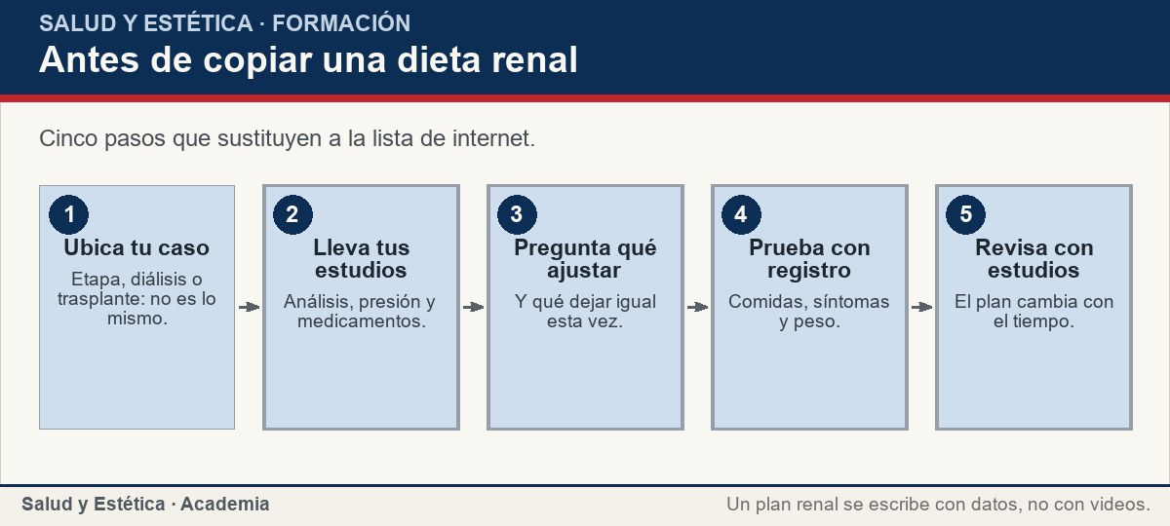
Los ajustes que se valoran
Cinco pasos que sustituyen a la lista de internet.
Ver imagen original en el OA
Notes:
Imagen del OA: assets/fig-1-flujo.jpg
Texto alternativo: Antes de copiar una dieta renal
Pie: Cinco pasos que sustituyen a la lista de internet.
Enlace: https://saludyestetica.lumbre.lat/object/sye-c29-r01-oa07-enfermedad-renal

Slide 18
El riesgo de las dietas de internet · 1 de 3
Las dietas renales que circulan en redes suelen tener tres problemas. El primero: están escritas para otra etapa, otra enfermedad o para alguien en diálisis, y se presentan como si sirvieran para todos. El segundo: eliminan grupos enteros sin sustituto, y la persona termina comiendo poco y mal.
El tercero: ignoran la medicación. Un diurético, un fármaco para la presión o un producto que une potasio cambian por completo el efecto de lo que se come.
Enfermedad renal: por qué lo general puede no aplicar
18 / 73

Slide 19
El riesgo de las dietas de internet · 2 de 3
Además, muchas de esas dietas se copian sin adaptar la cocina: prohíben alimentos que en casa son la base y no ofrecen un sustituto posible, así que la persona come menos y peor.
Hay además productos que parecen innocuos y no lo son. Los sustitutos de la sal suelen aportar potasio, justo lo que a veces se acumula. Los tés «diuréticos» pueden deshidratar o alterar electrolitos. Los suplementos de hierbas no están estandarizados y pueden interactuar con el tratamiento o cargar más al riñón.
Enfermedad renal: por qué lo general puede no aplicar
19 / 73
Notes:
Continuación de «El riesgo de las dietas de internet» (2 de 3).

Slide 20
El riesgo de las dietas de internet · 3 de 3
Si un producto promete «limpiar» el riñón o «evitar la diálisis», la promesa ya dice más que cualquier estudio. Antes de comprar, se pregunta. Ninguna etiqueta dice si un producto es adecuado para tu caso; dice qué contiene. La diferencia entre ambas cosas es la valoración que falta.
Preguntar no es desconfiar del herbolario ni de la familia: es poner el dato donde corresponde.
Enfermedad renal: por qué lo general puede no aplicar
20 / 73
Notes:
Continuación de «El riesgo de las dietas de internet» (3 de 3).

Slide 21
El riesgo de las dietas de internet
Consejos frecuentes sobre el riñón y una respuesta prudente. No sustituye la consulta especializada.
Enfermedad renal: por qué lo general puede no aplicar
21 / 73
Notes:
Título completo de la tabla que sigue.

Slide 22
Tabla · 1 de 2
Lo que se oye | Qué conviene mirar | Decisión prudente
«Toma mucha agua para limpiar el riñón» | Si retienes líquido o te hinchas | Preguntar cuánto antes de aumentar.
«Cero proteína para no cargar el riñón» | Riesgo de perder músculo | No eliminar; preguntar cuánta y de qué tipo.
«Nada de fruta por el potasio» | Tus análisis y tu etapa | No eliminar sin valoración; preguntar cuáles.
«Usa sustituto de la sal» | Suele aportar potasio | No usarlo sin consultar.
Enfermedad renal: por qué lo general puede no aplicar
22 / 73
Notes:
Tabla del OA: Tabla
Enlace: https://saludyestetica.lumbre.lat/object/sye-c29-r01-oa07-enfermedad-renal

Slide 23
Tabla · 2 de 2
Lo que se oye | Qué conviene mirar | Decisión prudente
«Este té evita la diálisis» | Qué promete y qué contiene | Desconfiar y no suspender tratamiento.
Enfermedad renal: por qué lo general puede no aplicar
23 / 73
Notes:
Tabla del OA: Tabla
Enlace: https://saludyestetica.lumbre.lat/object/sye-c29-r01-oa07-enfermedad-renal

Slide 24
Lo que sí puedes hacer sin invadir · 1 de 2
Sin recetarte nada, hay tareas que sí te corresponden. Llevar un registro sencillo de lo que comes y bebes durante una semana, anotar hinchazón, cansancio, náuseas o picazón, y llevar la lista completa de medicamentos y productos a cada cita. Revisar las etiquetas de lo que compras seguido para saber de dónde vienen el sodio y los aditivos también ayuda, aunque la decisión final no sea tuya. Si te cuesta recordar, usa el teléfono: una foto del plato y una nota breve bastan. Lo importante es que el registro sea honesto y que incluya los días en que todo salió mal, porque esos son los que más información dan.
Enfermedad renal: por qué lo general puede no aplicar
24 / 73

Slide 25
Lo que sí puedes hacer sin invadir · 2 de 2
Otras medidas son de sentido común y no cambian el plan: cocinar con higiene, refrigerar bien, evitar alimentos crudos de riesgo si el equipo lo indicó, y no automedicarse con antiinflamatorios ni con productos de herbolario. También ayuda organizar la compra y la cocina para que el plan sea posible: si la indicación es moderar algo, conviene saber qué se pone en su lugar. Un plan que no se puede sostener en casa termina abandonado. También ayuda tener a mano un número de contacto del equipo para dudas entre citas y saber qué hacer si un día comes fuera del plan. La flexibilidad se acuerda, no se improvisa.
Enfermedad renal: por qué lo general puede no aplicar
25 / 73
Notes:
Continuación de «Lo que sí puedes hacer sin invadir» (2 de 2).

Slide 26
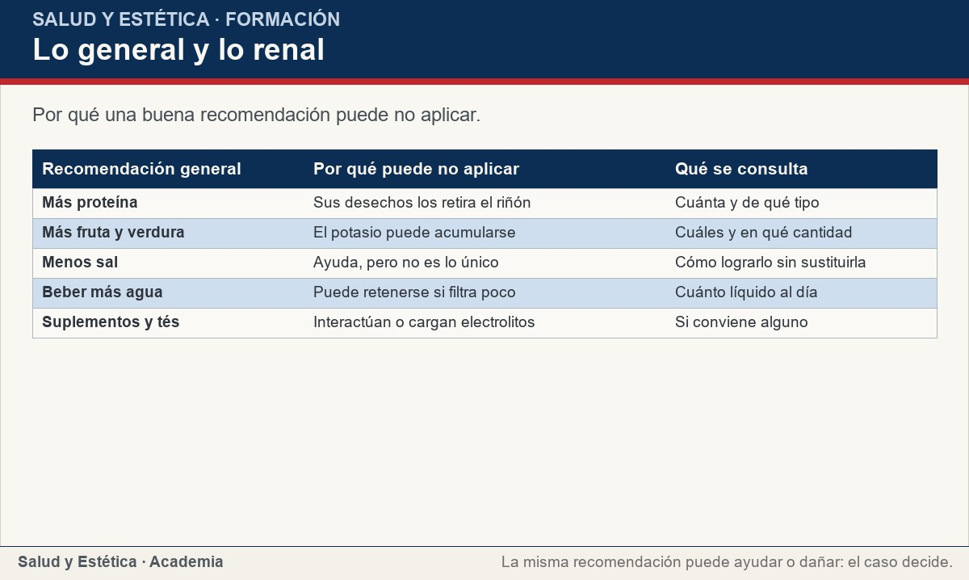
Lo que sí puedes hacer sin invadir
Por qué una buena recomendación puede no aplicar.
Ver imagen original en el OA
Notes:
Imagen del OA: assets/fig-2-matriz.jpg
Texto alternativo: Lo general y lo renal
Pie: Por qué una buena recomendación puede no aplicar.
Enlace: https://saludyestetica.lumbre.lat/object/sye-c29-r01-oa07-enfermedad-renal

Slide 27
Cuándo consultar · 1 de 2
Consulta sin esperar si orinas mucho menos o dejas de orinar, si se hinchan piernas, cara o abdomen, si falta el aire, si hay náuseas y vómito que impiden comer, si aparece confusión, picazón intensa, calambres o palpitaciones. También si tienes diarrea o fiebre, porque deshidratan y alteran electrolitos, y si un medicamento nuevo coincide con un cambio de síntomas. Ninguna de esas señales se resuelve con un té ni con una dieta encontrada en línea. Si tienes sed intensa, mareo o dejas de orinar, no esperes a la cita: son señales que se valoran el mismo día. Anota la hora en que empezaron y qué comiste o tomaste antes.
Enfermedad renal: por qué lo general puede no aplicar
27 / 73

Slide 28
Cuándo consultar · 2 de 2
Consulta además antes de empezar cualquier suplemento, té, sustituto de la sal o dieta restrictiva, y antes de cambiar la forma en que comes por algo que leíste. Si estás en diálisis o tienes un trasplante, el equipo que te sigue es quien ajusta. Esta lección no diagnostica ni prescribe: explica por qué la pauta es individual, qué riesgos existen y cómo llegar mejor preparada a la consulta. Tampoco se trata de vivir con miedo a la comida: se trata de que las decisiones importantes tengan detrás a alguien que conoce tu caso. Con esa base, lo demás —comprar, cocinar, comer fuera— se vuelve más sencillo y menos contradictorio.
Enfermedad renal: por qué lo general puede no aplicar
28 / 73
Notes:
Continuación de «Cuándo consultar» (2 de 2).

Slide 29
Sección
Cuándo consultar · Procedimiento: llegar preparada a la consulta renal · Paso 1 de 6
Anota una semana real
Registra comidas, bebidas, sal añadida y productos envasados. Incluye lo que comes fuera de casa. No corrijas nada todavía: el profesional necesita ver el patrón tal como es.
Enfermedad renal: por qué lo general puede no aplicar
29 / 73
Notes:
Recorrido: Procedimiento: llegar preparada a la consulta renal
Paso 1 de 6: Anota una semana real
Texto del paso: Registra comidas, bebidas, sal añadida y productos envasados. Incluye lo que comes fuera de casa. No corrijas nada todavía: el profesional necesita ver el patrón tal como es.
Enlace: https://saludyestetica.lumbre.lat/object/sye-c29-r01-oa07-enfermedad-renal

Slide 30
Sección
Cuándo consultar · Procedimiento: llegar preparada a la consulta renal · Paso 2 de 6
Apunta síntomas y medicamentos
Anota hinchazón, cansancio, náuseas, picazón, calambres y cuántas veces orinas. Haz una lista con todos los medicamentos, suplementos y tés, incluidos los que no requieren receta.
Enfermedad renal: por qué lo general puede no aplicar
30 / 73
Notes:
Recorrido: Procedimiento: llegar preparada a la consulta renal
Paso 2 de 6: Apunta síntomas y medicamentos
Texto del paso: Anota hinchazón, cansancio, náuseas, picazón, calambres y cuántas veces orinas. Haz una lista con todos los medicamentos, suplementos y tés, incluidos los que no requieren receta.
Enlace: https://saludyestetica.lumbre.lat/object/sye-c29-r01-oa07-enfermedad-renal

Slide 31
Sección
Cuándo consultar · Procedimiento: llegar preparada a la consulta renal · Paso 3 de 6
Junta tus etiquetas
Toma los productos que compras siempre y revisa sodio, aditivos con fósforo y potasio cuando aparezca. Llévalos o fotografía la información nutrimental y la lista de ingredientes.
Enfermedad renal: por qué lo general puede no aplicar
31 / 73
Notes:
Recorrido: Procedimiento: llegar preparada a la consulta renal
Paso 3 de 6: Junta tus etiquetas
Texto del paso: Toma los productos que compras siempre y revisa sodio, aditivos con fósforo y potasio cuando aparezca. Llévalos o fotografía la información nutrimental y la lista de ingredientes.
Enlace: https://saludyestetica.lumbre.lat/object/sye-c29-r01-oa07-enfermedad-renal

Slide 32
Sección
Cuándo consultar · Procedimiento: llegar preparada a la consulta renal · Paso 4 de 6
Escribe tres preguntas
Por ejemplo: qué debo moderar ahora, qué puedo mantener, cómo sabré si el ajuste funciona. Evita preguntas generales: pide respuestas que puedas aplicar en tu cocina.
Enfermedad renal: por qué lo general puede no aplicar
32 / 73
Notes:
Recorrido: Procedimiento: llegar preparada a la consulta renal
Paso 4 de 6: Escribe tres preguntas
Texto del paso: Por ejemplo: qué debo moderar ahora, qué puedo mantener, cómo sabré si el ajuste funciona. Evita preguntas generales: pide respuestas que puedas aplicar en tu cocina.
Enlace: https://saludyestetica.lumbre.lat/object/sye-c29-r01-oa07-enfermedad-renal

Slide 33
Sección
Cuándo consultar · Procedimiento: llegar preparada a la consulta renal · Paso 5 de 6
No cambies nada por tu cuenta
No empieces suplementos, sustitutos de sal, tés ni dietas restrictivas mientras esperas la cita. Si algo te parece urgente, llama antes.
Enfermedad renal: por qué lo general puede no aplicar
33 / 73
Notes:
Recorrido: Procedimiento: llegar preparada a la consulta renal
Paso 5 de 6: No cambies nada por tu cuenta
Texto del paso: No empieces suplementos, sustitutos de sal, tés ni dietas restrictivas mientras esperas la cita. Si algo te parece urgente, llama antes.
Enlace: https://saludyestetica.lumbre.lat/object/sye-c29-r01-oa07-enfermedad-renal

Slide 34
Sección
Cuándo consultar · Procedimiento: llegar preparada a la consulta renal · Paso 6 de 6
Fija la revisión
Pregunta cuándo se repiten los estudios y qué señales deben llevarte antes. El plan renal se ajusta con el tiempo: lo que servía hace un año puede no servir hoy.
Enfermedad renal: por qué lo general puede no aplicar
34 / 73
Notes:
Recorrido: Procedimiento: llegar preparada a la consulta renal
Paso 6 de 6: Fija la revisión
Texto del paso: Pregunta cuándo se repiten los estudios y qué señales deben llevarte antes. El plan renal se ajusta con el tiempo: lo que servía hace un año puede no servir hoy.
Enlace: https://saludyestetica.lumbre.lat/object/sye-c29-r01-oa07-enfermedad-renal

Slide 35
Cuándo consultar · Caso ficticio: Luisa y los dos videos · Paso 1 de 3
Los datos del caso
Caso ficticio. Luisa, nombre inventado, tiene sesenta y dos años y enfermedad renal en seguimiento. Vive con su hija, toma medicamentos para la presión y un diurético. Vio un video que recomienda mucha agua y proteína y otro que pide cero proteína y cero fruta. Su comadre le dio un té diurético y un sustituto de la sal.
Enfermedad renal: por qué lo general puede no aplicar
35 / 73
Notes:
Recorrido: Caso ficticio: Luisa y los dos videos
Paso 1 de 3: Los datos del caso
Texto del paso: Caso ficticio. Luisa, nombre inventado, tiene sesenta y dos años y enfermedad renal en seguimiento. Vive con su hija, toma medicamentos para la presión y un diurético. Vio un video que recomienda mucha agua y proteína y otro que pide cero proteína y cero fruta. Su comadre le dio un té diurético y un sustituto de la sal.
Enlace: https://saludyestetica.lumbre.lat/object/sye-c29-r01-oa07-enfermedad-renal

Slide 36
Cuándo consultar · Caso ficticio: Luisa y los dos videos · Paso 2 de 3
Lo que aparece al revisar
La familia anota una semana: come sopa de pasta, tortilla, refresco y embutidos casi a diario; fruta poca; bebe café y poca agua. Luisa nota hinchazón en los tobillos por la tarde y refiere cansancio. El sustituto de la sal que le dieron declara potasio entre sus ingredientes. No tiene claras las indicaciones de su última consulta.
Enfermedad renal: por qué lo general puede no aplicar
36 / 73
Notes:
Recorrido: Caso ficticio: Luisa y los dos videos
Paso 2 de 3: Lo que aparece al revisar
Texto del paso: La familia anota una semana: come sopa de pasta, tortilla, refresco y embutidos casi a diario; fruta poca; bebe café y poca agua. Luisa nota hinchazón en los tobillos por la tarde y refiere cansancio. El sustituto de la sal que le dieron declara potasio entre sus ingredientes. No tiene claras las indicaciones de su última consulta.
Enlace: https://saludyestetica.lumbre.lat/object/sye-c29-r01-oa07-enfermedad-renal

Slide 37
Cuándo consultar · Caso ficticio: Luisa y los dos videos · Paso 3 de 3
Qué decide y por qué
No empieza ninguna de las dos dietas ni toma el té. Guarda el sustituto de la sal para preguntar y no lo usa. Anota comidas, hinchazón y orina durante una semana, junta sus etiquetas y pide cita con tres preguntas: qué moderar, qué mantener y cuánto líquido. Lleva su lista de medicamentos. No busca una lista perfecta: busca un plan que corresponda a sus estudios.
Enfermedad renal: por qué lo general puede no aplicar
37 / 73
Notes:
Recorrido: Caso ficticio: Luisa y los dos videos
Paso 3 de 3: Qué decide y por qué
Texto del paso: No empieza ninguna de las dos dietas ni toma el té. Guarda el sustituto de la sal para preguntar y no lo usa. Anota comidas, hinchazón y orina durante una semana, junta sus etiquetas y pide cita con tres preguntas: qué moderar, qué mantener y cuánto líquido. Lleva su lista de medicamentos. No busca una lista perfecta: busca un plan que corresponda a sus estudios.
Enlace: https://saludyestetica.lumbre.lat/object/sye-c29-r01-oa07-enfermedad-renal

Slide 38
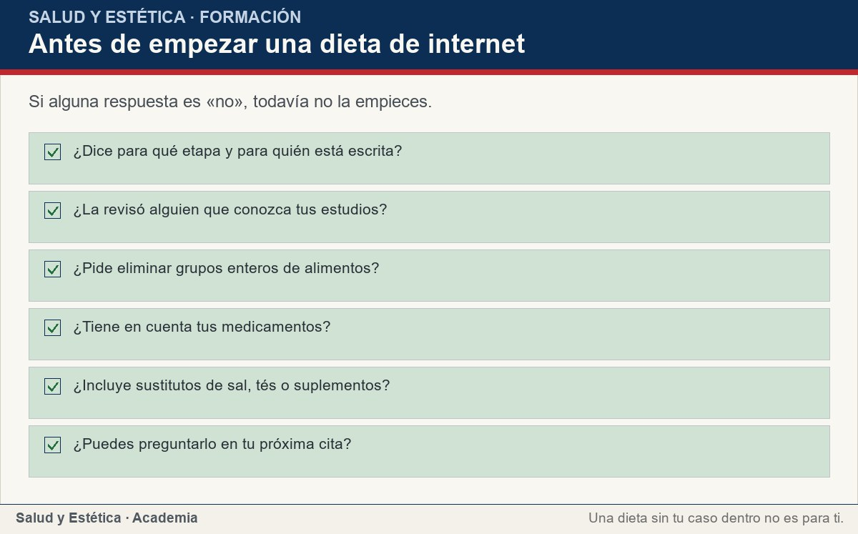
Cuándo consultar
Si alguna respuesta es «no», todavía no la empieces.
Ver imagen original en el OA
Notes:
Imagen del OA: assets/fig-3-checklist.jpg
Texto alternativo: Antes de empezar una dieta de internet
Pie: Si alguna respuesta es «no», todavía no la empieces.
Enlace: https://saludyestetica.lumbre.lat/object/sye-c29-r01-oa07-enfermedad-renal

Slide 39
Errores frecuentes · 1 de 2
•
Aplicar una dieta renal genérica. Las listas genéricas mezclan etapas, diálisis y trasplante. Lo que corresponde a una persona puede no corresponder a otra, y la restricción sin datos puede causar desnutrición o deshidratación.
•
Eliminar la proteína por miedo. La proteína es necesaria, y su cantidad se ajusta según el estado del riñón. Eliminarla por cuenta propia puede costar músculo, fuerza y defensas, justo lo que se quiere proteger.
Enfermedad renal: por qué lo general puede no aplicar
39 / 73

Slide 40
Errores frecuentes · 2 de 2
•
Usar sustituto de la sal sin consultar. Muchos sustitutos aportan potasio. En enfermedad renal, ese potasio puede acumularse y afectar el corazón. No es un cambio inocente de salero.
•
Tomar tés diuréticos o suplementos «naturales». Pueden deshidratar, alterar electrolitos o interactuar con la medicación. Que sean naturales no significa que el riñón los tolere ni que la dosis esté controlada.
Enfermedad renal: por qué lo general puede no aplicar
40 / 73
Notes:
Continuación de «Errores frecuentes» (2 de 2).

Slide 41
Criterios para decidir · 1 de 3
1.
Si una dieta renal no menciona tu etapa, tus estudios o tu medicación, no la apliques.
2.
Si te pide eliminar un grupo entero de alimentos, pregunta quién cubre ese hueco antes de hacerlo.
3.
Si alguien recomienda un sustituto de la sal, un té o un suplemento, consúltalo antes de usarlo.
4.
Si notas menos orina, hinchazón o falta de aire, consulta sin esperar la próxima revisión.
Enfermedad renal: por qué lo general puede no aplicar
41 / 73

Slide 42
Criterios para decidir · 2 de 3
5.
Si el plan no cabe en tu cocina o en tu presupuesto, dilo en la consulta: hay que ajustarlo, no abandonarlo.
Límites y escalamiento
Acude a valoración sin esperar si orinas mucho menos o dejas de orinar, si hay hinchazón de piernas, cara o abdomen, falta de aire, vómito que impide comer, confusión, picazón intensa, calambres o palpitaciones.
También si tienes fiebre o diarrea, si un medicamento nuevo coincide con un empeoramiento o si te han indicado diálisis y tienes dudas sobre la alimentación.
Enfermedad renal: por qué lo general puede no aplicar
42 / 73
Notes:
Continuación de «Criterios para decidir» (2 de 3).

Slide 43
Criterios para decidir · 3 de 3
Consulta antes de empezar sustitutos de la sal, suplementos, tés o dietas restrictivas, y si estás en diálisis, con trasplante o con diabetes e hipertensión a la vez. Esta lección no diagnostica ni prescribe: ordena las preguntas y señala cuándo la decisión es del equipo que trata.
Enfermedad renal: por qué lo general puede no aplicar
43 / 73
Notes:
Continuación de «Criterios para decidir» (3 de 3).

Slide 44
Actividad 1 · Opción múltiple
Sección: Comprueba lo que aprendiste
¿Por qué una recomendación general como «come más proteína» puede no servir en enfermedad renal?
A) Porque la proteína no aporta nada al cuerpo.
B) Porque al descomponerse genera desechos que el riñón debe retirar, y la cantidad se ajusta según su función.
C) Porque solo los deportistas necesitan proteína.
D) Porque la proteína siempre daña el riñón en cualquier cantidad.
Enfermedad renal: por qué lo general puede no aplicar
44 / 73
Notes:
Solución: B) Porque al descomponerse genera desechos que el riñón debe retirar, y la cantidad se ajusta según su función.
Explicación: La proteína es necesaria, pero sus desechos los maneja el riñón. La cantidad adecuada depende de la función renal, la etapa y el tratamiento, y la valora el profesional.
Evidencia: NIDDK: ajustar la cantidad de proteína según el estado del riñón; no hay un plan único.
Enlace al OA: https://saludyestetica.lumbre.lat/object/sye-c29-r01-oa07-enfermedad-renal

Slide 45
Actividad 2 · Opción múltiple
Sección: Comprueba lo que aprendiste
Luisa encuentra una dieta renal en internet. ¿Qué dato debería hacerla dudar de inmediato?
A) Que incluya recetas con verduras.
B) Que no mencione su etapa, sus estudios ni su medicación.
C) Que recomiende cocinar en casa.
D) Que pida consultar a un profesional.
Enfermedad renal: por qué lo general puede no aplicar
45 / 73
Notes:
Solución: B) Que no mencione su etapa, sus estudios ni su medicación.
Explicación: Una dieta que no considera la etapa, los análisis ni los medicamentos no puede corresponder a su caso. Las dietas renales genéricas mezclan situaciones muy distintas.
Evidencia: NIDDK: no hay un solo plan para todas las personas con enfermedad renal crónica.
Enlace al OA: https://saludyestetica.lumbre.lat/object/sye-c29-r01-oa07-enfermedad-renal

Slide 46
Actividad 3 · Verdadero o falso
Sección: Comprueba lo que aprendiste
En enfermedad renal, eliminar por completo la fruta es una medida segura para todas las personas.
A) Verdadero
B) Falso
Enfermedad renal: por qué lo general puede no aplicar
46 / 73
Notes:
Solución: Falso
Explicación: La fruta aporta fibra, vitaminas y potasio, y el potasio no se restringe en todos los casos ni de la misma manera. Eliminarla sin valoración puede empobrecer la alimentación.
Evidencia: La lección explica que los ajustes de potasio dependen de los estudios y de la etapa.
Enlace al OA: https://saludyestetica.lumbre.lat/object/sye-c29-r01-oa07-enfermedad-renal

Slide 47
Actividad 4 · Verdadero o falso
Sección: Comprueba lo que aprendiste
Los sustitutos de la sal pueden aportar potasio y por eso conviene consultarlos antes de usarlos.
A) Verdadero
B) Falso
Enfermedad renal: por qué lo general puede no aplicar
47 / 73
Notes:
Solución: Verdadero
Explicación: Muchos sustitutos de la sal son sales de potasio. En enfermedad renal, ese potasio puede acumularse y afectar el corazón, así que no se cambian por cuenta propia.
Evidencia: La lección advierte sobre sustitutos de la sal y productos que aportan potasio.
Enlace al OA: https://saludyestetica.lumbre.lat/object/sye-c29-r01-oa07-enfermedad-renal

Slide 48
Actividad 5 · Relacionar · 1 de 2
Sección: Comprueba lo que aprendiste
Relaciona cada consejo con el riesgo o la pregunta que corresponde.
Columna A
1. «Cero proteína»
2. «Nada de fruta»
3. «Sustituto de la sal»
4. «Té diurético»
5. «Dieta renal de internet»
Enfermedad renal: por qué lo general puede no aplicar
48 / 73
Notes:
Solución: «Cero proteína» → Pérdida de músculo y desnutrición
«Nada de fruta» → Se pierde fibra y potasio necesario
«Sustituto de la sal» → Aporta potasio: preguntar antes
«Té diurético» → Deshidratación e interacciones
«Dieta renal de internet» → Escrita para otra etapa o persona
Evidencia: Cada consejo popular esconde un riesgo concreto que se consulta.
Enlace al OA: https://saludyestetica.lumbre.lat/object/sye-c29-r01-oa07-enfermedad-renal

Slide 49
Actividad 5 · Relacionar · 2 de 2
Columna B
A) Se pierde fibra y potasio necesario
B) Aporta potasio: preguntar antes
C) Deshidratación e interacciones
D) Escrita para otra etapa o persona
E) Pérdida de músculo y desnutrición
Enfermedad renal: por qué lo general puede no aplicar
49 / 73
Notes:
Continuación de «Actividad 5 · Relacionar» (2 de 2).

Slide 50
Actividad 6 · Completar la frase
Sección: Comprueba lo que aprendiste
En la enfermedad renal no hay un ___ único de alimentación: los ajustes de proteína, potasio, fósforo, sodio y líquidos dependen de la ___ y de los estudios de cada persona.
Enfermedad renal: por qué lo general puede no aplicar
50 / 73
Notes:
Solución: plan · etapa
Explicación: La misma enfermedad en etapas distintas pide ajustes distintos, y en diálisis pueden cambiar por completo. Por eso la pauta se escribe con datos propios.
Evidencia: NIDDK: «There is no single meal plan for everyone with CKD».
Enlace al OA: https://saludyestetica.lumbre.lat/object/sye-c29-r01-oa07-enfermedad-renal

Slide 51
Actividad 7 · Clasificar · 1 de 2
Sección: Comprueba lo que aprendiste
Clasifica cada acción según lo que corresponde.
Categorías
• Puedes hacerlo tú
• Lo valora el profesional
• Conviene evitarlo
1. Anotar una semana de comidas y bebidas
2. Decidir cuánta proteína necesitas
3. Empezar un té diurético recomendado
Enfermedad renal: por qué lo general puede no aplicar
51 / 73
Notes:
Solución: 1. Anotar una semana de comidas y bebidas → Puedes hacerlo tú
2. Decidir cuánta proteína necesitas → Lo valora el profesional
3. Empezar un té diurético recomendado → Conviene evitarlo
4. Llevar tus etiquetas y medicamentos → Puedes hacerlo tú
5. Ajustar el líquido según tus análisis → Lo valora el profesional
6. Usar sustituto de la sal sin preguntar → Conviene evitarlo
7. Registrar hinchazón y veces que orinas → Puedes hacerlo tú
8. Suspender la dieta indicada porque no te gusta → Conviene evitarlo
Evidencia: Registrar y preguntar es tuyo; ajustar nutrientes y líquidos es del equipo; lo que promete o restringe sin datos se evita.
Enlace al OA: https://saludyestetica.lumbre.lat/object/sye-c29-r01-oa07-enfermedad-renal

Slide 52
Actividad 7 · Clasificar · 2 de 2
4. Llevar tus etiquetas y medicamentos
5. Ajustar el líquido según tus análisis
6. Usar sustituto de la sal sin preguntar
7. Registrar hinchazón y veces que orinas
8. Suspender la dieta indicada porque no te gusta
Clasifica cada elemento en una de las categorías.
Enfermedad renal: por qué lo general puede no aplicar
52 / 73
Notes:
Continuación de «Actividad 7 · Clasificar» (2 de 2).

Slide 53
Actividad 8 · Detective de errores
Sección: Comprueba lo que aprendiste
Marca la línea donde el razonamiento falla.
A) Luisa anota una semana de comidas, bebidas y síntomas.
B) Reúne sus etiquetas y su lista de medicamentos.
C) Como el video dice «renal», lo aplica tal cual sin consultar su etapa.
D) Escribe tres preguntas para su próxima cita.
E) Pregunta cuánto líquido puede tomar según sus estudios.
Enfermedad renal: por qué lo general puede no aplicar
53 / 73
Notes:
Solución: C) Como el video dice «renal», lo aplica tal cual sin consultar su etapa.
Explicación: Que un contenido diga «renal» no significa que corresponda a su etapa, a sus estudios o a su medicación. Las dietas genéricas mezclan situaciones distintas.
Evidencia: NIDDK: no hay un plan único para todas las personas con enfermedad renal crónica.
Enlace al OA: https://saludyestetica.lumbre.lat/object/sye-c29-r01-oa07-enfermedad-renal

Slide 54
Revisión rápida · 1 de 2
Criterio de avance
Se considera superado con al menos 70% de acierto agregado en las actividades cubiertas.
Actividades cubiertas
• Opción múltiple · sye-c29-r01-oa07-ex01
• Opción múltiple · sye-c29-r01-oa07-ex02
• Verdadero o falso · sye-c29-r01-oa07-ex03
• Verdadero o falso · sye-c29-r01-oa07-ex04
• Relacionar · sye-c29-r01-oa07-ex05
Enfermedad renal: por qué lo general puede no aplicar
54 / 73
Notes:
Compuerta de avance: Revisión rápida
Umbral declarado: 70%.
No se incluyen puntuaciones de ninguna sesión ni respuestas personales.
Enlace: https://saludyestetica.lumbre.lat/object/sye-c29-r01-oa07-enfermedad-renal

Slide 55
Revisión rápida · 2 de 2
• Completar la frase · sye-c29-r01-oa07-ex06
• Clasificar · sye-c29-r01-oa07-ex07
• Detective de errores · sye-c29-r01-oa07-ex08
Al superar: Explicas por qué lo general puede no aplicar al riñón y sabes qué preguntar antes de restringir o suplementar.
Si aún no se alcanza: Repasa la matriz de lo general y lo renal y escribe tus tres preguntas para la próxima consulta.
Enfermedad renal: por qué lo general puede no aplicar
55 / 73
Notes:
Continuación de «Revisión rápida» (2 de 2).

Slide 56
Actividad 9 · Reflexión
Sección: Comprueba lo que aprendiste
Escribe un consejo sobre el riñón que hayas escuchado y responde: ¿para qué etapa está escrito?, ¿qué datos de la persona necesita?, ¿qué podría salir mal si se aplica sin valoración? Después anota la pregunta que llevarías a consulta.
Pregunta abierta · las respuestas personales no se incluyen en esta exportación.
Enfermedad renal: por qué lo general puede no aplicar
56 / 73
Notes:
Reflexión del OA: Escribe un consejo sobre el riñón que hayas escuchado y responde: ¿para qué etapa está escrito?, ¿qué datos de la persona necesita?, ¿qué podría salir mal si se aplica sin valoración? Después anota la pregunta que llevarías a consulta.
No se exportan respuestas personales.
Enlace: https://saludyestetica.lumbre.lat/object/sye-c29-r01-oa07-enfermedad-renal

Slide 57
Juegos · Memoria para cuidar el riñón sin copiar
Cara A | Cara B
Riñón | Filtra y equilibra agua y electrolitos
Plan único | No existe: depende de etapa y estudios
Proteína | Necesaria; su cantidad se ajusta
Sustituto de sal | Suele aportar potasio: preguntar
Dieta de internet | Escrita para otro caso
Enfermedad renal: por qué lo general puede no aplicar
57 / 73
Notes:
Tabla del OA: Juegos · Memoria para cuidar el riñón sin copiar
Enlace: https://saludyestetica.lumbre.lat/object/sye-c29-r01-oa07-enfermedad-renal

Slide 58
Juegos · Memoria para cuidar el riñón sin copiar · Cómo practicar
Este es el contenido estático del juego. Para emparejar las cartas y practicar la interacción, abre el OA.
Abrir el juego en el OA
Enfermedad renal: por qué lo general puede no aplicar
58 / 73
Notes:
Juego de memoria: Juegos · Memoria para cuidar el riñón sin copiar
Enlace: https://saludyestetica.lumbre.lat/object/sye-c29-r01-oa07-enfermedad-renal

Slide 59
Juegos · Tarjetas para no copiar dietas renales · Tarjeta 1 de 5
Pregunta
¿Por qué lo general puede no aplicar en enfermedad renal?
Enfermedad renal: por qué lo general puede no aplicar
59 / 73
Notes:
Anverso: ¿Por qué lo general puede no aplicar en enfermedad renal?
Reverso: Porque el riñón filtra menos y algunas sustancias se acumulan mientras otras se pierden. Lo que es bueno para la población general puede no serlo para ese caso concreto.
Enlace: https://saludyestetica.lumbre.lat/object/sye-c29-r01-oa07-enfermedad-renal

Slide 60
Juegos · Tarjetas para no copiar dietas renales · Tarjeta 1 de 5 · Respuesta
Respuesta
Porque el riñón filtra menos y algunas sustancias se acumulan mientras otras se pierden. Lo que es bueno para la población general puede no serlo para ese caso concreto.
Enfermedad renal: por qué lo general puede no aplicar
60 / 73
Notes:
Respuesta de la tarjeta 1.

Slide 61
Juegos · Tarjetas para no copiar dietas renales · Tarjeta 2 de 5
Pregunta
¿Por qué no hay una dieta renal única?
Enfermedad renal: por qué lo general puede no aplicar
61 / 73
Notes:
Anverso: ¿Por qué no hay una dieta renal única?
Reverso: Porque cambian la causa, la etapa, la diálisis o el trasplante, los medicamentos y las enfermedades acompañantes. El plan se construye con estudios y seguimiento.
Enlace: https://saludyestetica.lumbre.lat/object/sye-c29-r01-oa07-enfermedad-renal

Slide 62
Juegos · Tarjetas para no copiar dietas renales · Tarjeta 2 de 5 · Respuesta
Respuesta
Porque cambian la causa, la etapa, la diálisis o el trasplante, los medicamentos y las enfermedades acompañantes. El plan se construye con estudios y seguimiento.
Enfermedad renal: por qué lo general puede no aplicar
62 / 73
Notes:
Respuesta de la tarjeta 2.

Slide 63
Juegos · Tarjetas para no copiar dietas renales · Tarjeta 3 de 5
Pregunta
¿Qué pasa si elimino la proteína por mi cuenta?
Enfermedad renal: por qué lo general puede no aplicar
63 / 73
Notes:
Anverso: ¿Qué pasa si elimino la proteína por mi cuenta?
Reverso: Puedo perder músculo, fuerza y defensas. La proteína es necesaria; su cantidad se ajusta según el estado del riñón, no se elimina por miedo.
Enlace: https://saludyestetica.lumbre.lat/object/sye-c29-r01-oa07-enfermedad-renal

Slide 64
Juegos · Tarjetas para no copiar dietas renales · Tarjeta 3 de 5 · Respuesta
Respuesta
Puedo perder músculo, fuerza y defensas. La proteína es necesaria; su cantidad se ajusta según el estado del riñón, no se elimina por miedo.
Enfermedad renal: por qué lo general puede no aplicar
64 / 73
Notes:
Respuesta de la tarjeta 3.

Slide 65
Juegos · Tarjetas para no copiar dietas renales · Tarjeta 4 de 5
Pregunta
¿Por qué es riesgoso el sustituto de la sal?
Enfermedad renal: por qué lo general puede no aplicar
65 / 73
Notes:
Anverso: ¿Por qué es riesgoso el sustituto de la sal?
Reverso: Porque muchos son sales de potasio y ese potasio puede acumularse en enfermedad renal, con riesgo para el corazón. Se consulta antes de usarlo.
Enlace: https://saludyestetica.lumbre.lat/object/sye-c29-r01-oa07-enfermedad-renal

Slide 66
Juegos · Tarjetas para no copiar dietas renales · Tarjeta 4 de 5 · Respuesta
Respuesta
Porque muchos son sales de potasio y ese potasio puede acumularse en enfermedad renal, con riesgo para el corazón. Se consulta antes de usarlo.
Enfermedad renal: por qué lo general puede no aplicar
66 / 73
Notes:
Respuesta de la tarjeta 4.

Slide 67
Juegos · Tarjetas para no copiar dietas renales · Tarjeta 5 de 5
Pregunta
¿Qué llevo a la consulta renal?
Enfermedad renal: por qué lo general puede no aplicar
67 / 73
Notes:
Anverso: ¿Qué llevo a la consulta renal?
Reverso: Una semana de comidas y bebidas, síntomas como hinchazón o cansancio, lista de medicamentos y suplementos, etiquetas de productos habituales y tres preguntas escritas.
Enlace: https://saludyestetica.lumbre.lat/object/sye-c29-r01-oa07-enfermedad-renal

Slide 68
Juegos · Tarjetas para no copiar dietas renales · Tarjeta 5 de 5 · Respuesta
Respuesta
Una semana de comidas y bebidas, síntomas como hinchazón o cansancio, lista de medicamentos y suplementos, etiquetas de productos habituales y tres preguntas escritas.
Enfermedad renal: por qué lo general puede no aplicar
68 / 73
Notes:
Respuesta de la tarjeta 5.

Slide 69
Para dominar este tema
El riñón que filtra menos cambia el sentido de consejos que para otros son buenos: más proteína, más fruta, más agua o menos sal pueden ayudar o estorbar según la etapa y los estudios. No hay un plan único, y una dieta copiada de internet puede restringir de más, interactuar con la medicación o cargar electrolitos. Lo que sí puedes hacer es registrar, leer etiquetas, llevar tus medicamentos y preguntar antes de cambiar. Esta semana, arma tu carpeta de consulta y escribe tres preguntas.
Enfermedad renal: por qué lo general puede no aplicar
69 / 73

Slide 70
Fuentes y estado de revisión · 1 de 4
Fuentes consultadas:
F-NIDDK-RINON · NIH/NIDDK, alimentación y nutrición en la enfermedad renal crónica · https://www.niddk.nih.gov/health-information/kidney-disease/chronic-kidney-disease-ckd/eating-nutrition · consulta: 2026-10-25 · alcance: Alcance internacional (Estados Unidos). Explica que no hay un plan único, que conviene trabajar con un dietista y que la proteína se ajusta según el estado del riñón. No se copian cantidades.
Enfermedad renal: por qué lo general puede no aplicar
70 / 73

Slide 71
Fuentes y estado de revisión · 2 de 4
F-OMS-DIETA · OMS, Alimentación sana (hoja informativa actualizada el 26 de enero de 2026) · https://www.who.int/es/news-room/fact-sheets/detail/healthy-diet · consulta: 2026-10-25 · alcance: Alcance internacional. Marco general de alimentación saludable que la lección contrasta con el caso renal; no se usa para fijar nutrientes ni líquidos.
Enfermedad renal: por qué lo general puede no aplicar
71 / 73
Notes:
Continuación de «Fuentes y estado de revisión» (2 de 4).

Slide 72
Fuentes y estado de revisión · 3 de 4
F-GUIAS-MX · Guías Alimentarias Saludables y Sostenibles para la Población Mexicana 2025, Secretaría de Salud · https://www.gob.mx/salud/sinsamac/documentos/guias-alimentarias-saludables-y-sostenibles-para-la-poblacion-mexicana-2025 · consulta: 2026-10-25 · alcance: Alcance federal en México, orientación alimentaria. Documento publicado el 16-10-2025; se usa para el contexto de patrones y prácticas, no como pauta renal.
Enfermedad renal: por qué lo general puede no aplicar
72 / 73
Notes:
Continuación de «Fuentes y estado de revisión» (3 de 4).

Slide 73
Fuentes y estado de revisión · 4 de 4
Estado de revisión: Revisión editorial, 25 de octubre de 2026. Revisión por profesional sanitario: no realizada, pendiente. Lección de carácter informativo; no prescribe dietas terapéuticas ni sustituye la valoración especializada.
Enfermedad renal: por qué lo general puede no aplicar
73 / 73
Notes:
Continuación de «Fuentes y estado de revisión» (4 de 4).

